Slide 1
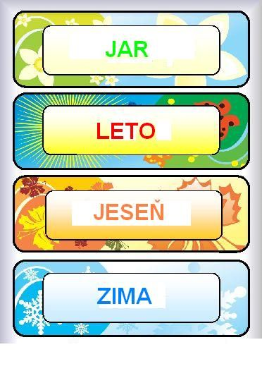
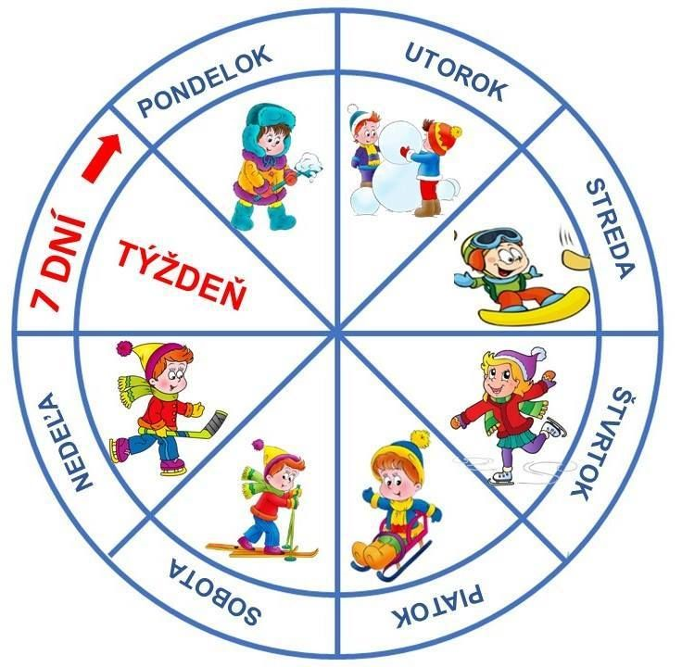
AKO PLYNIE ČAS

Slide 3
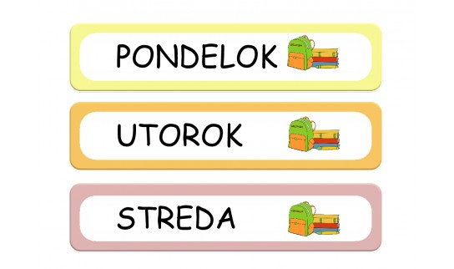
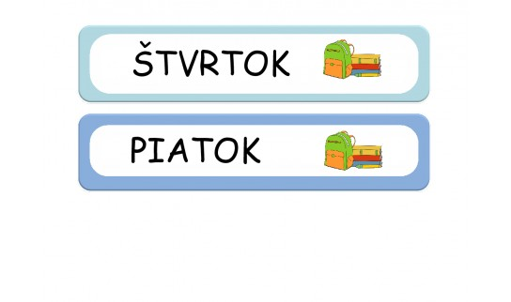
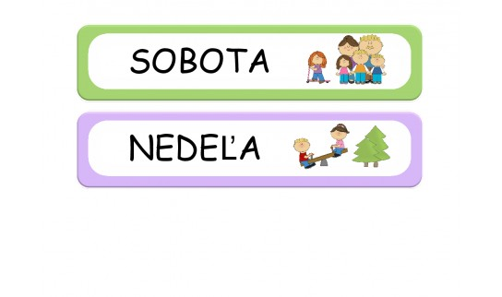
AKÉ MÁME DNI V TÝŽDNI

Slide 4
Ako vyzerá náš deň?

Slide 5
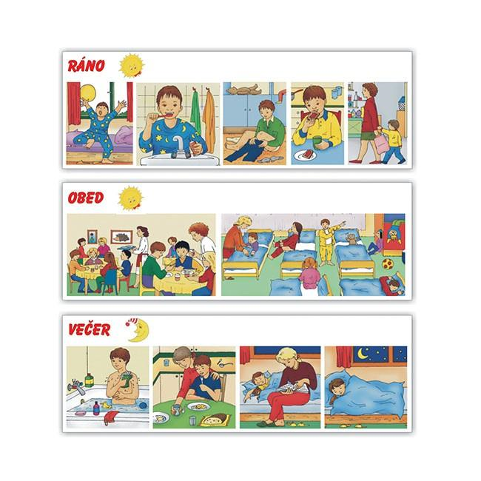

Slide 6
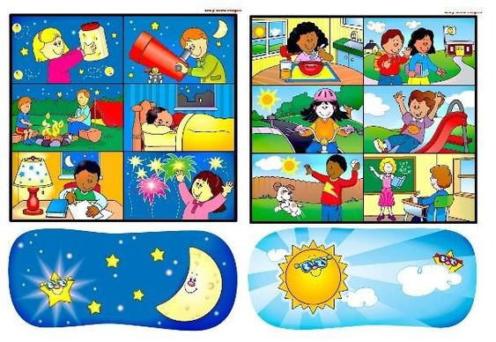
ČO ROBÍME V NOCI
ČO ROBÍME CEZ DEŇ

Slide 7
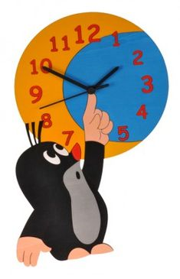
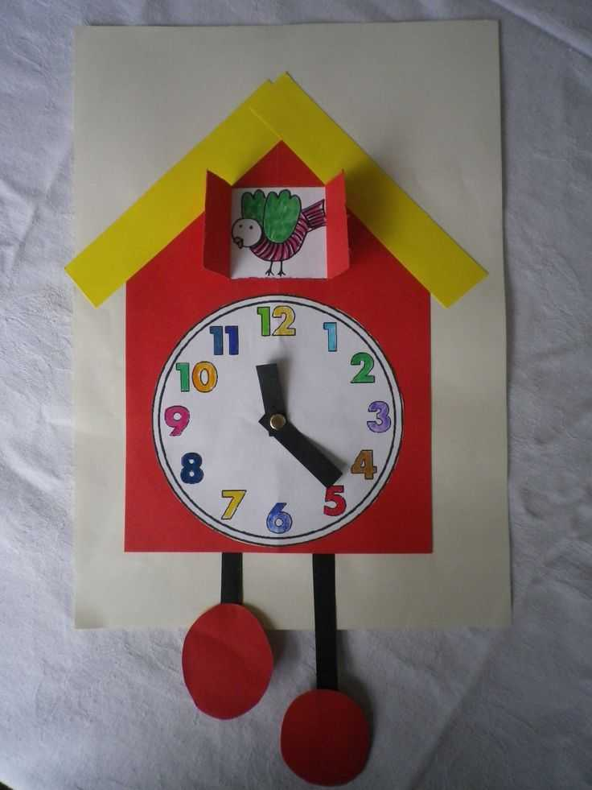
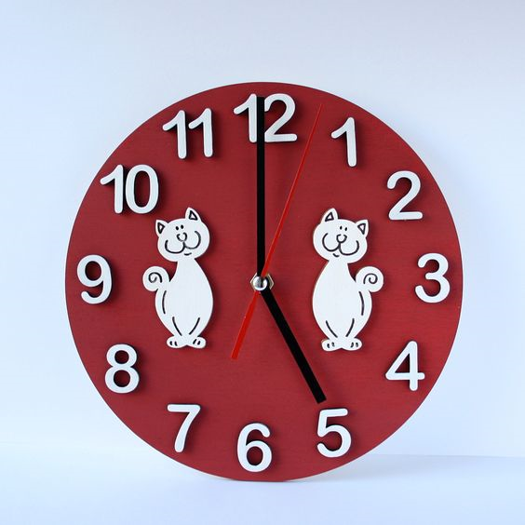
AKO VŠETKO STIHNÚŤ A NIČ NEZMEŠKAŤ?

Slide 8
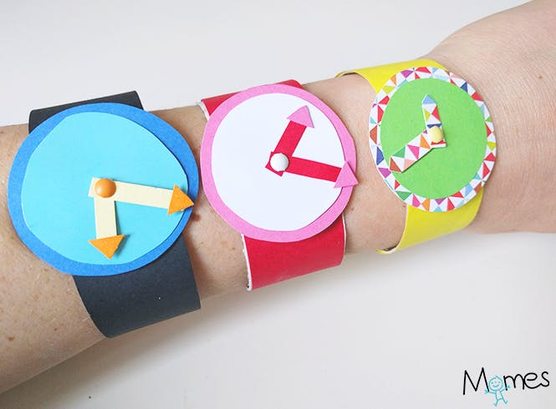
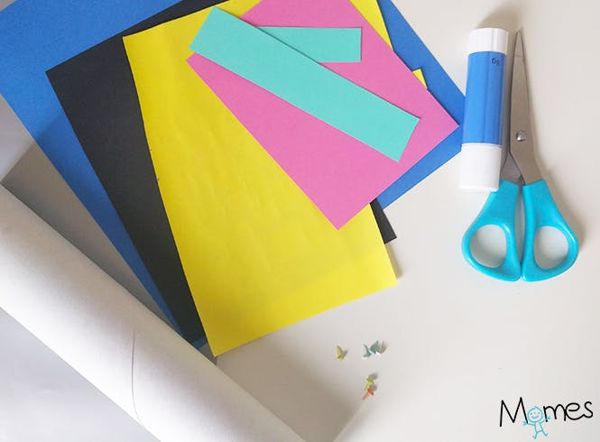
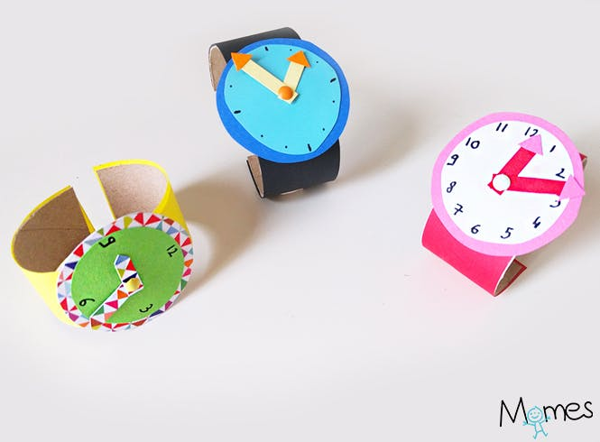
VYROBTE SI
NÁRAMKOVÉ HODINKY
Potrebujeme:
farebný papier ,
rolka z toaletného papiera
lepidlo
nožnice

Slide 9
